Slide 1
Aminer

Slide 2
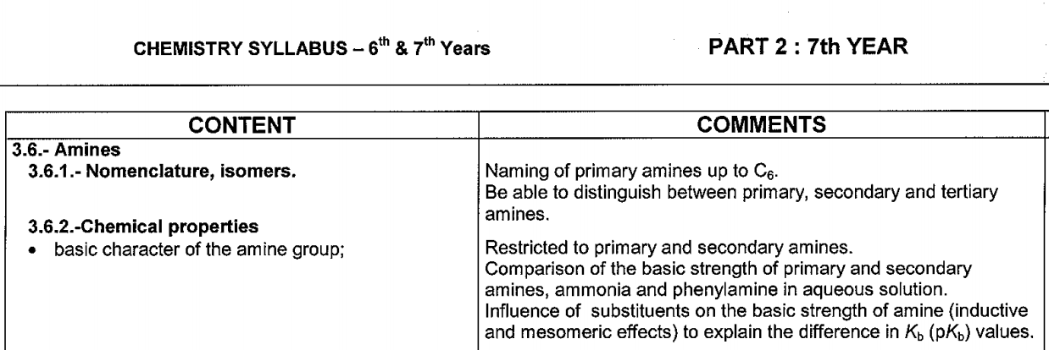

Slide 3
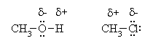
Inductive effect
Uppstår genom polariseringen av sigma bindningen, inom en molekyl
Polariseringen beror vanligen på skillnaden i elektronegativtet mellan atomer

Slide 4
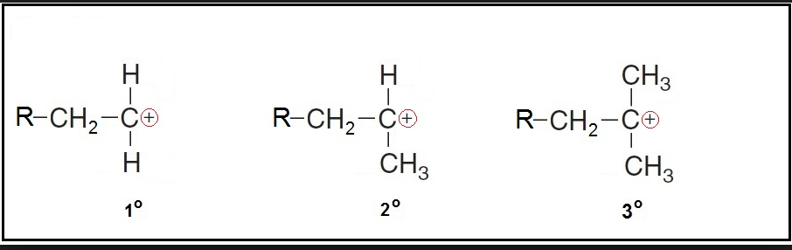
Inductive effect- kolkatjon? Carbocation vilken är stabilast?

Slide 5
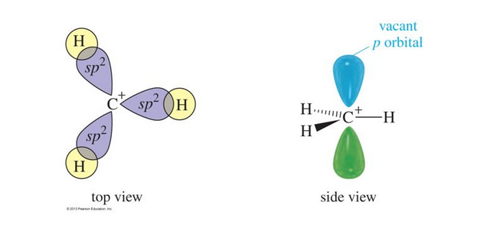

Slide 6
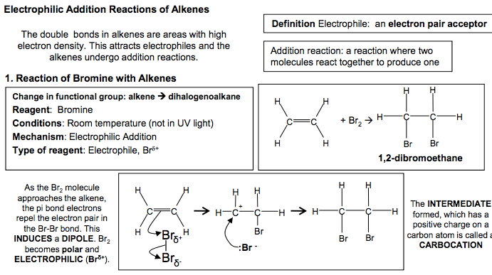
remember

Slide 7
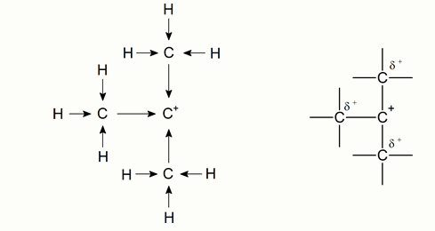
Inductive effekt

Slide 8
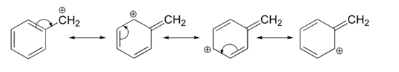
Resonans mycket stabil karbokatjon

Slide 9
Induktiv effekt – resonans

Slide 10
Aminer
Primära , sekundära och tertiära aminer.
Electron withdrawing group
Electron dontating group

Slide 11
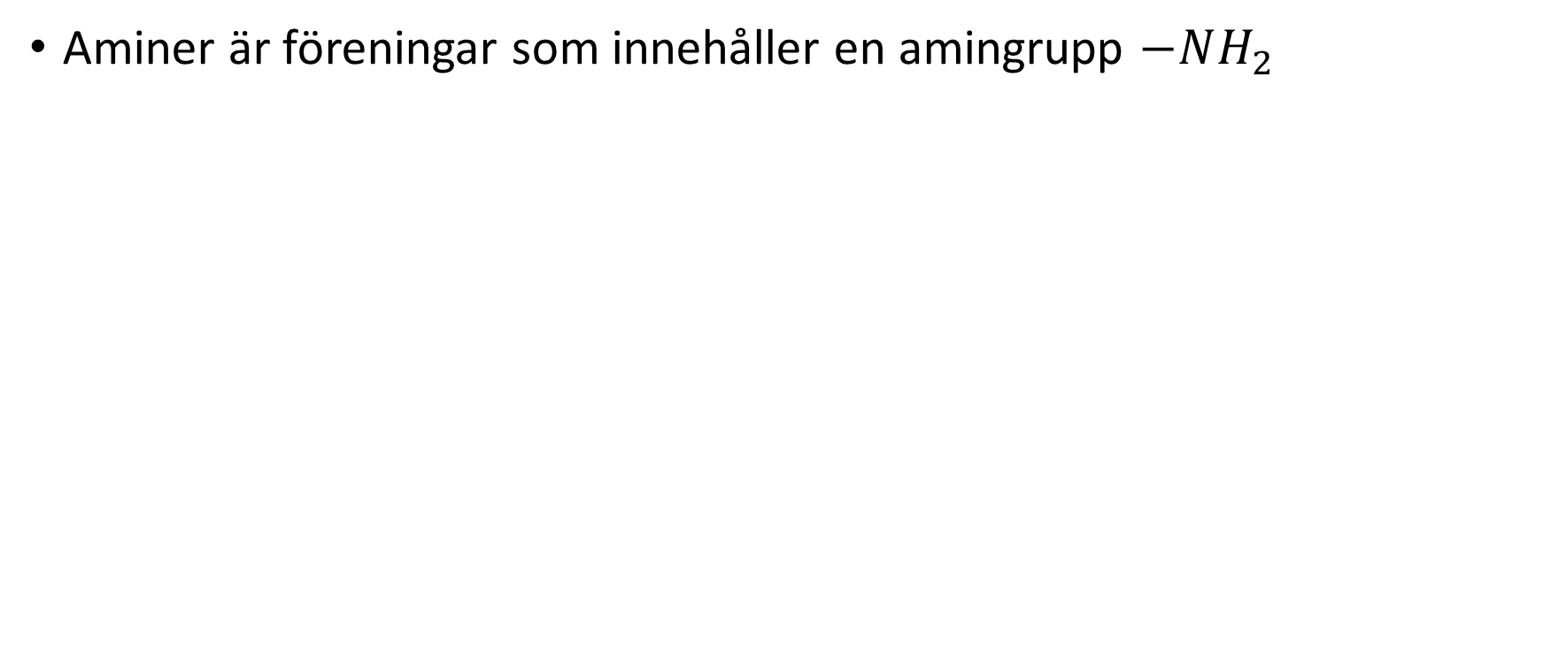
Aminer
Aminer är föreningar som innehåller en amingrupp $−NH_{2}$

Slide 12
Metylamin

Slide 13
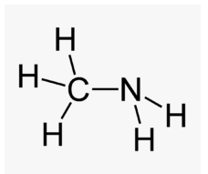
Metylamin

Slide 14
Metylamin primär-amin

Slide 15
Etylamin

Slide 16
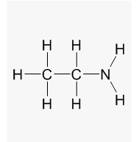
Etylamin

Slide 17
Etylamin primär-amin.

Slide 18
Dimetylamin?

Slide 19
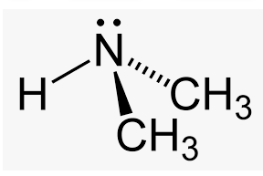
Dimetylamin Sekundär amin.

Slide 20
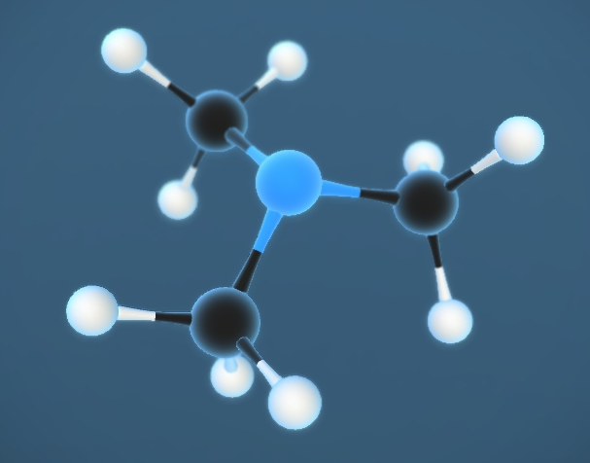
Trimetylamin

Slide 21
Aminer är svagt basiska. Varför?

Slide 22
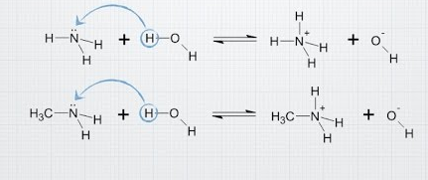

Slide 23
Vilken är mest basisk, ammoniak eller metylamin?

Slide 24
Sannt eller falskt? Är metylamin mer eller mindre basiskt än ammoniak?
Kol är mer elektronegativt än väte så kolet i metylgruppen drar även i kvävets elektroner så kvävet blir lite mer positivt laddat. Får underskott av elektrondensitet.
Kol har fler elektroner än vätet så det skjuter liksom till elektroner så att kvävet blir lite mer negativt laddat. Kvävet får ett extra överskott av elektrondensitet.
Om kvävet har mer negativ laddning så drar det lite hårdare i protonerna på vattenmolekylen och är lite mer basiskt.

Slide 25
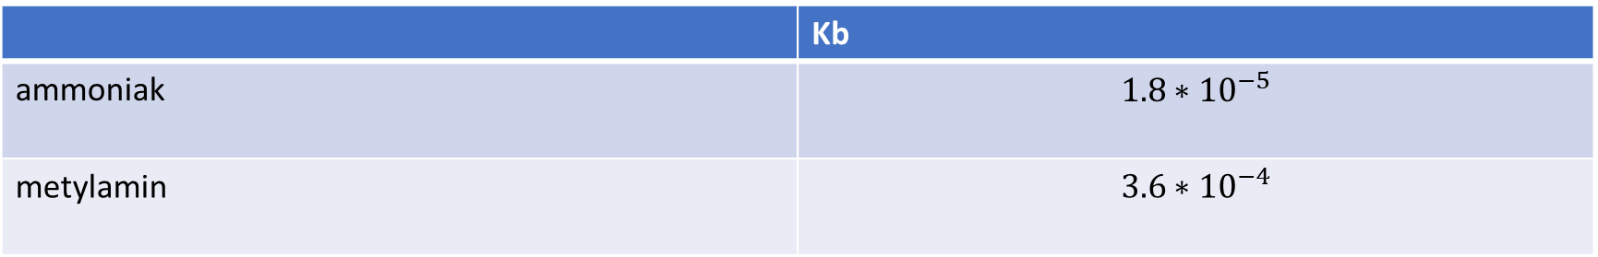
 | Kb
ammoniak | $$1.8∗{10}^{−5}$$
metylamin | $$3.6∗{10}^{−4}$$

Slide 26
Metylamin är en starkare bas för att metylgruppen är en sk. Elektrondonerande grupp.
Den hjälper till att balansera upp den posititva laddningen på kväveatomen i den protonerade molekylen.

Slide 27
Vilken är mest basisk metylamin eller dimetylamin?

Slide 28
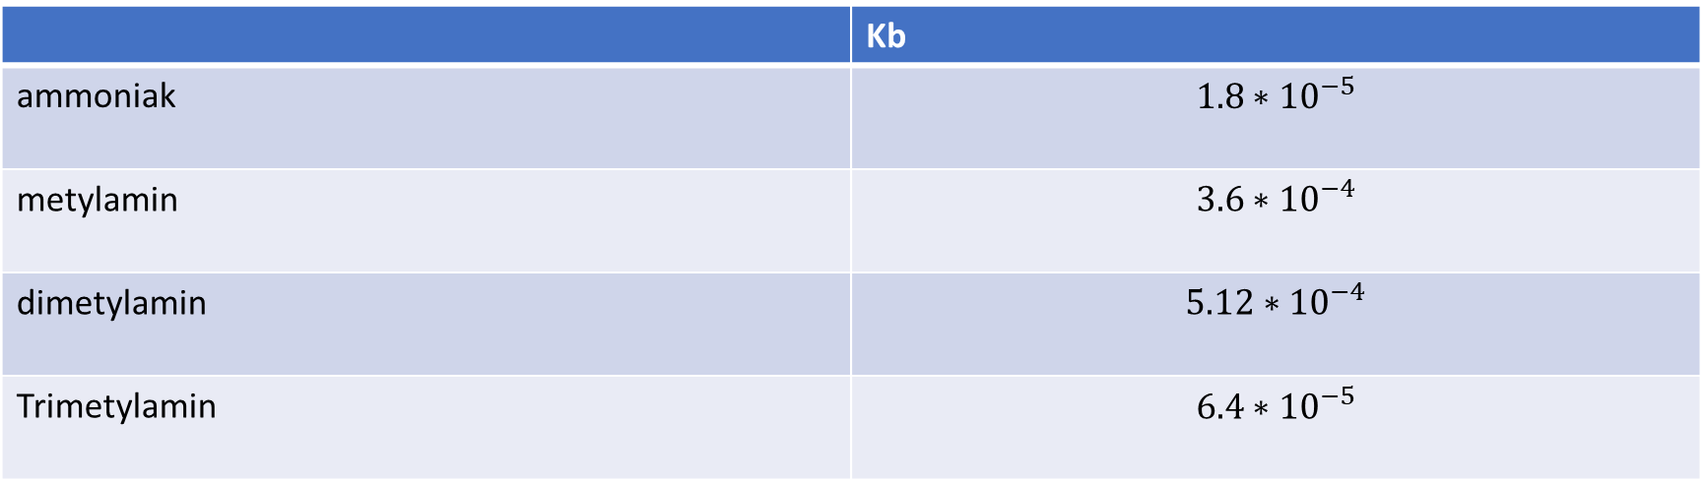
 | Kb
ammoniak | $$1.8∗{10}^{−5}$$
metylamin | $$3.6∗{10}^{−4}$$
dimetylamin | $$5.12∗{10}^{−4}$$
Trimetylamin | $$6.4∗{10}^{−5}$$

Slide 29
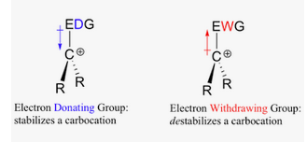

Slide 30
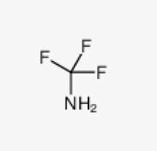
trifluorometylamin

Slide 31
Trifluorometylamin Mer eller mindre basisk än metylamin?

Slide 32
Vilken är mest basisk
Trifluoroamin
Trimetylamin

Slide 33
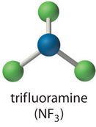
Mest basisk?

Slide 34
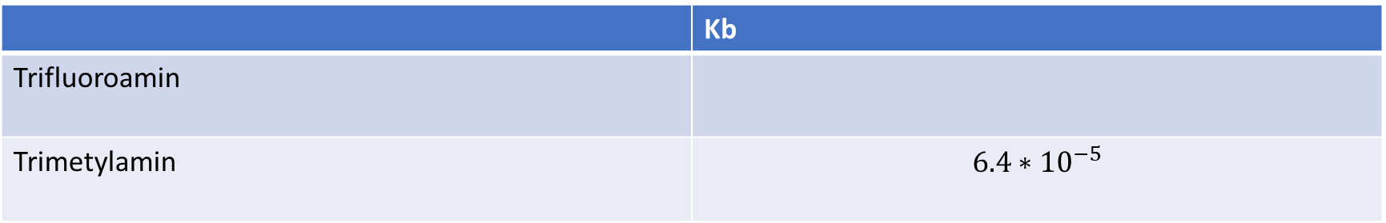
Baskonstanter.
 | Kb
Trifluoroamin
Trimetylamin | $$6.4∗{10}^{−5}$$

Slide 35
Fenylamin

Slide 36
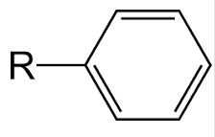
Fenylgrupp

Slide 37
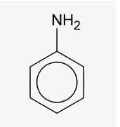
Fenylamin -Anilin

Slide 38
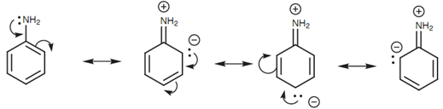
Elektronparet på kvävet dansar med dom i ringen

Slide 39
Vilken är mest basisk
Metylamin
Eller
Fenylamin?

Slide 40
Hur ska man resonera?
Är fenylgruppen en electronwithdrawing eller electrondonating grupp?

Slide 41
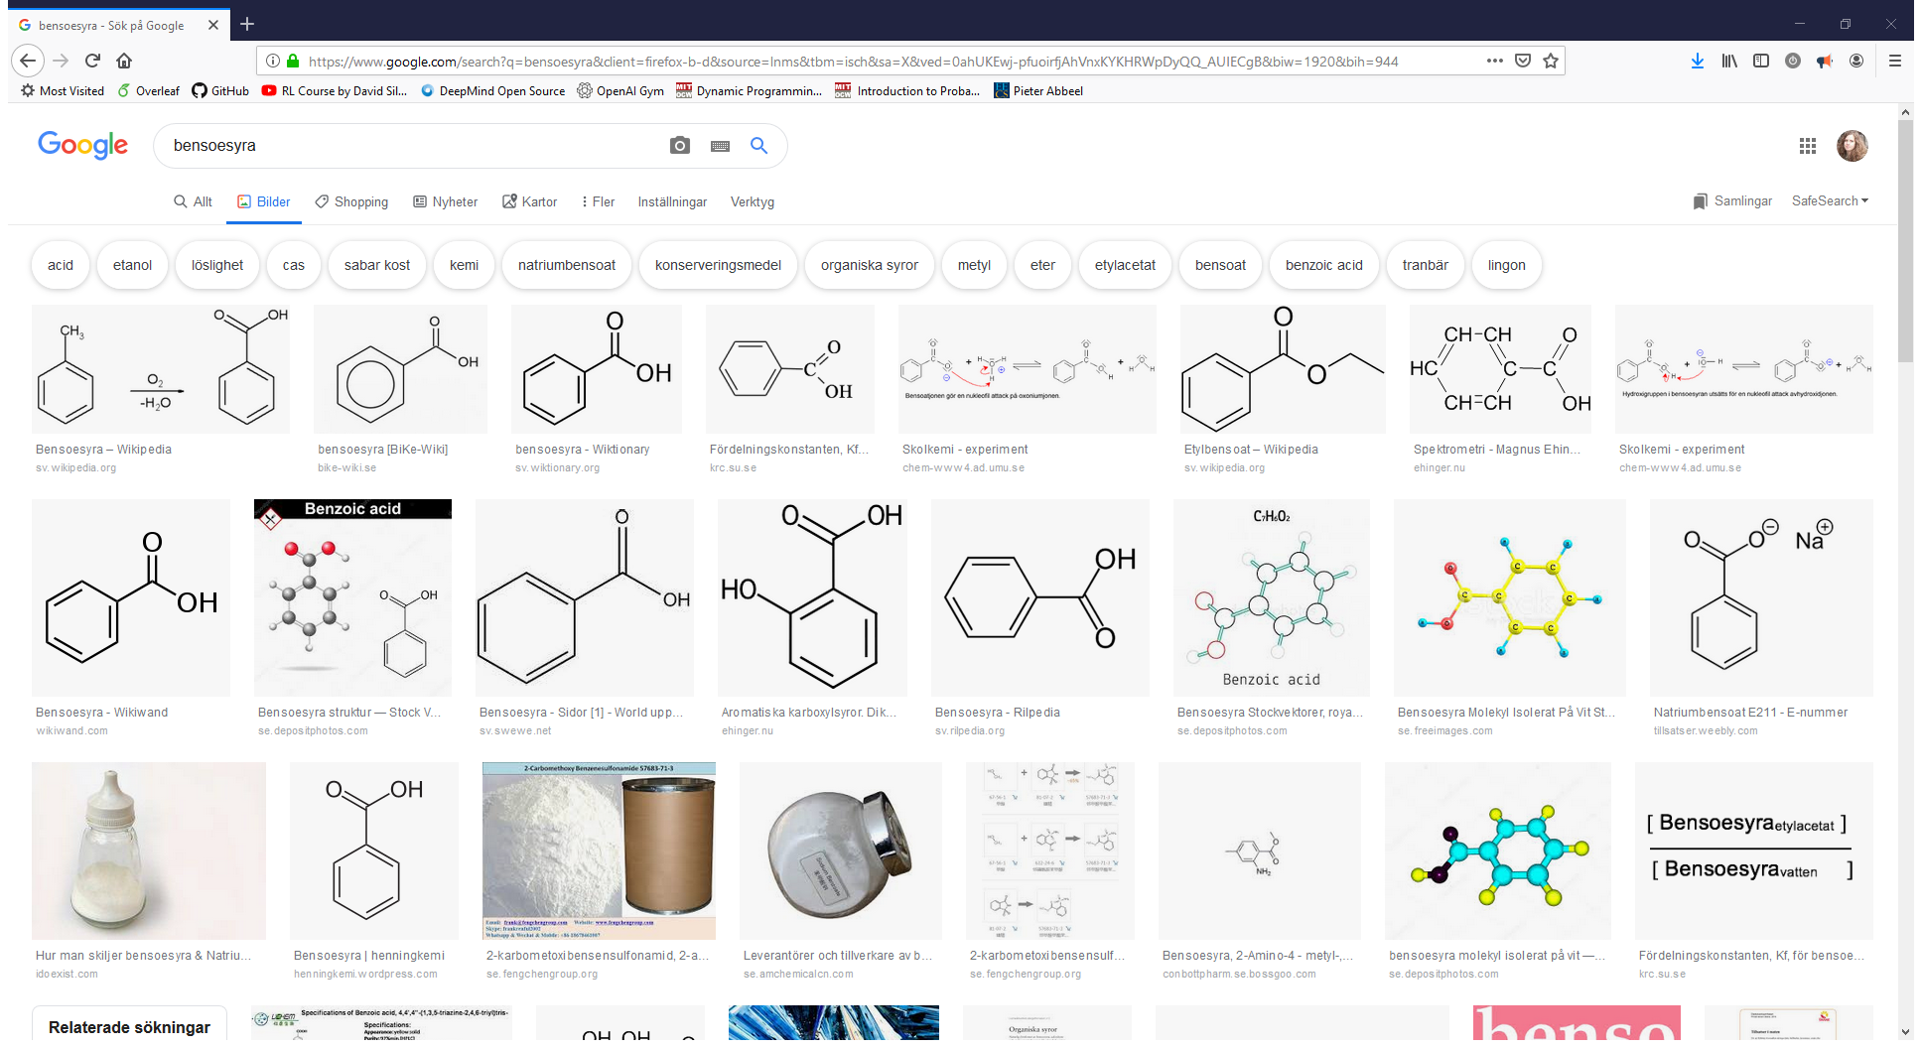
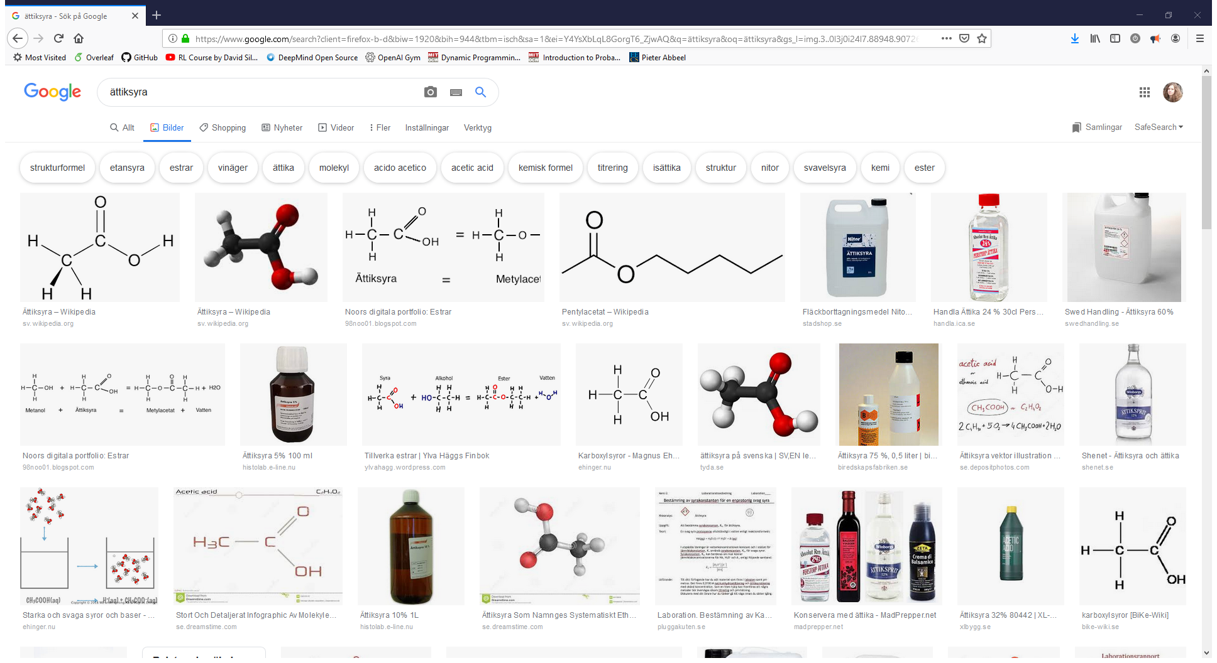
Ledtråd pKa för ättiksyra// bensoesyra
Vilken syra är starkast?

Slide 42
Vilken är starkast?
syra | pka
ättiksyra | 4.74
bensoesyra | 4.19

Slide 43
Stark syra -> Hög Ka -> Låg Pka
Bensoesyra är starkare.

Slide 44
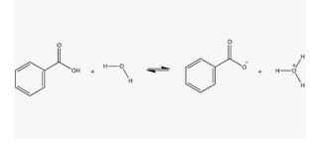
Bensoesyra dissociations reaktion

Slide 45
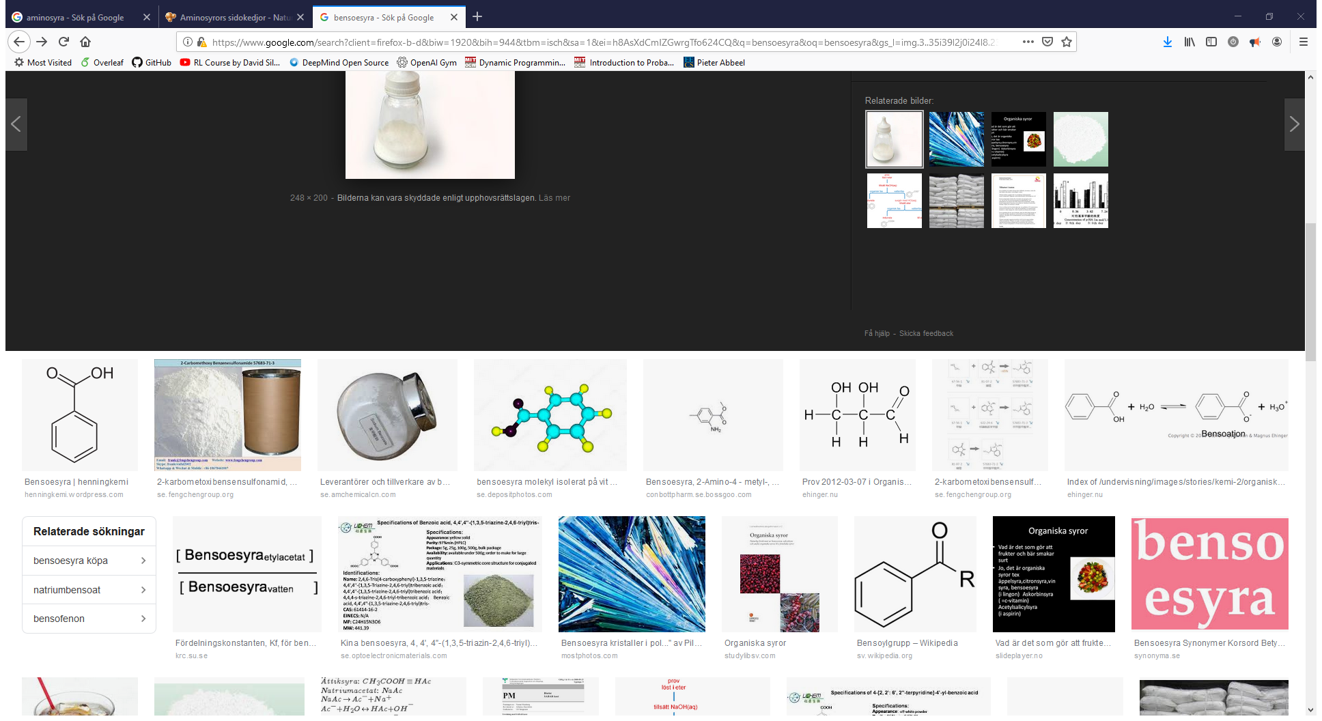
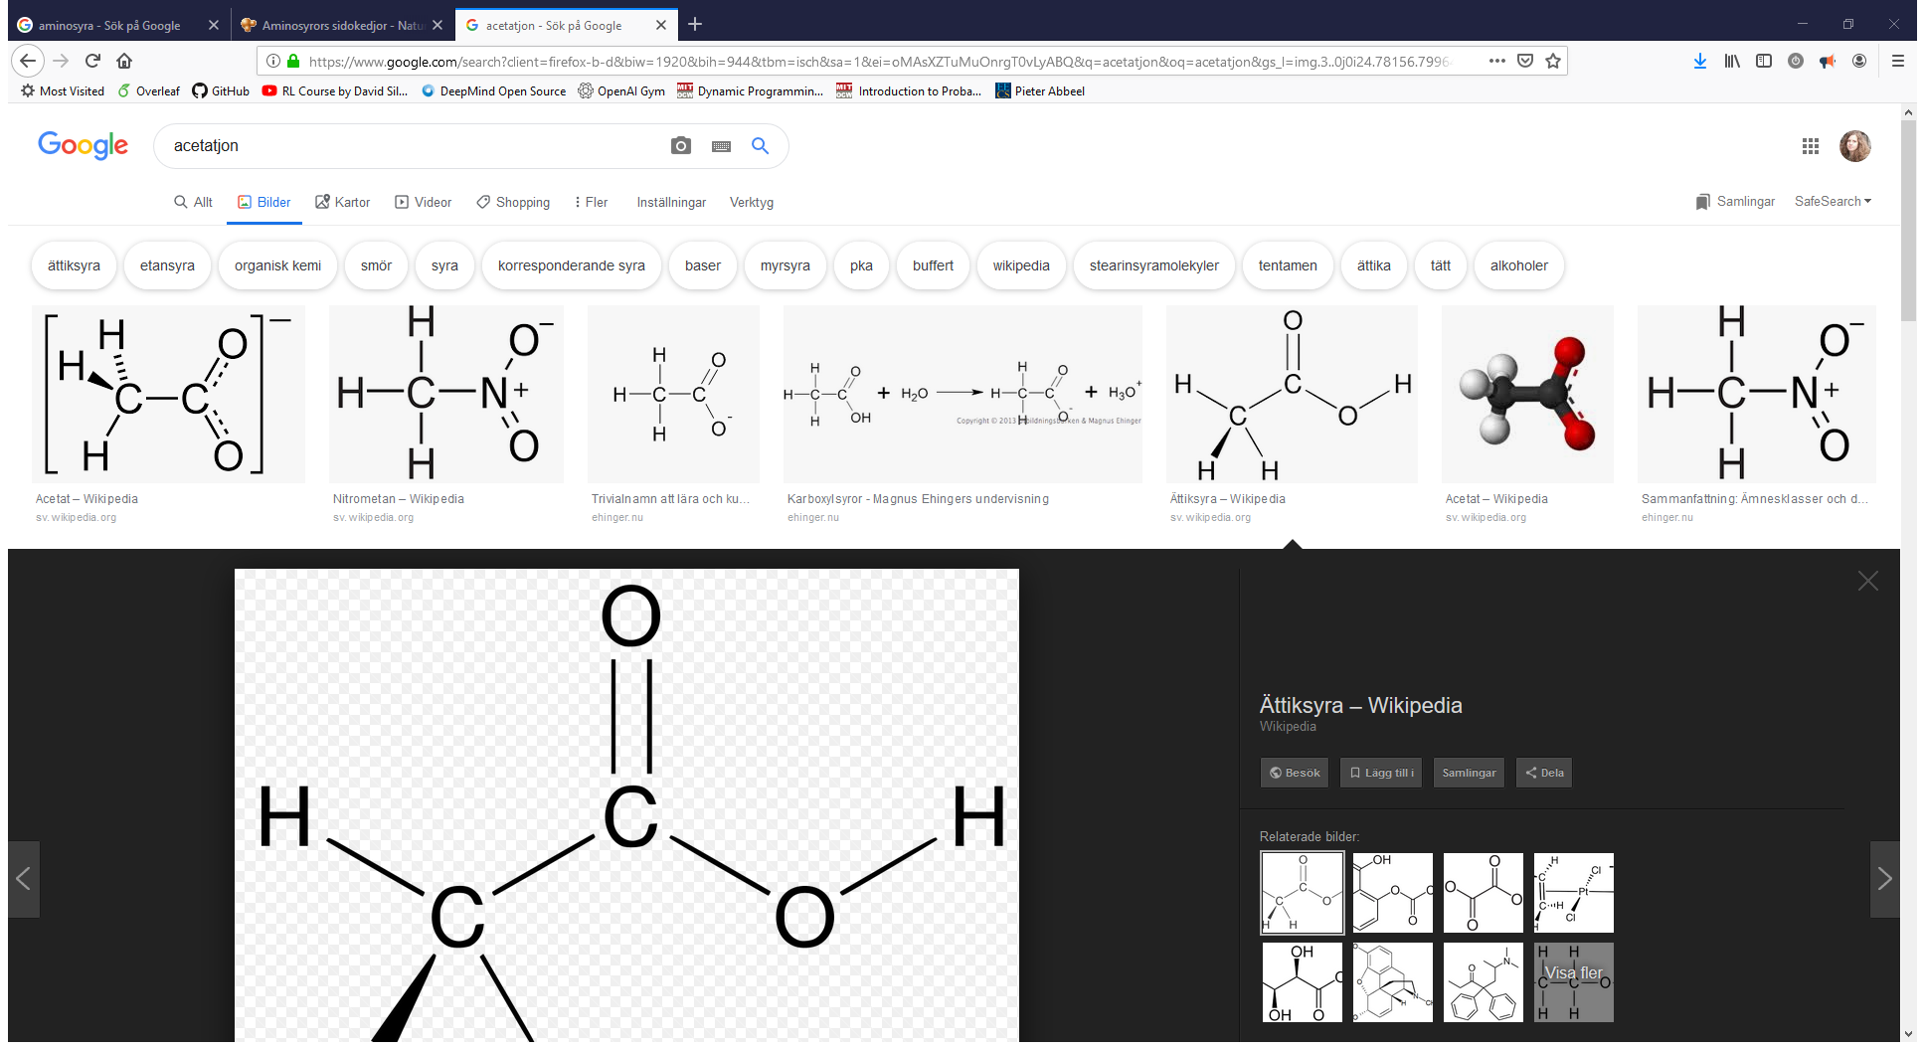
Syra styrkan beror på hur stabil den korresponderande basen är

Slide 46
Då bensoesyran är starkare så är bensoatjonen stabilare.

Slide 47
Vad innebär det? Är fenylgruppen mer eller mindre electron donating än metylgruppen?

Slide 48
Bensoesyran
Har lägre pKa
Är en starkare syra
Har en stabilare konjugerande bas- bensoatjonen
Basen är stabilare för att fenylgruppen drar i elektronerna så den negativa laddningen hos karboxylgruppen sugs in i bensen ringen.
Fenylgruppen är electronwithdrawing.

Slide 49
Vilken är mest basisk
Metylamin
Eller
Fenylamin?

Slide 50
Vilken är mest basisk med tanke på att fenylgruppen är electronwithdrawing och metyl gruppen är electrondonating.
Metylamin
Eller
Fenylamin?

Slide 51
Vilken är mest basisk med tanke på att fenylgruppen är electronwithdrawing och metyl gruppen är electrondonating.
Metylamin
Eller
Fenylamin?
Om fenylringen drar i elektronerna så blir ju kvävet mer positivt och mindre benäget att dra åt sig ett positivt väte.
Baskonstanten blir mindre.

Slide 52
Metylamin har pKb på 3.34
Fenylamin har pKb på 9.3

Slide 53
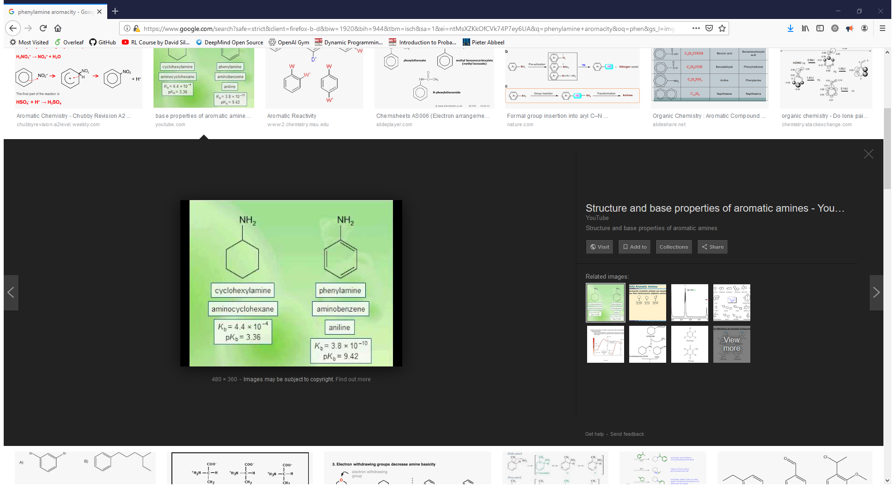
Vilken är mest basisk?

Slide 55
